Slide 1
17-9
These materials are by the Kongki Ka Project and are made available to you under the terms of the Creative Commons Attribution ShareAlike license 4.0.
You have permission to share and redistribute these materials in any format and to make reasonable revisions and adaptations of this translation, provided that:
You include the above licence and source information.
If you redistribute these materials or create derivatives, you must distribute your contributions under the same license as the original.
The Holy Bible, Berean Standard Bible, BSB is produced in cooperation with Bible Hub, Discovery Bible, OpenBible.com, and the Berean Bible Translation Committee. This text of God's Word has been dedicated to the public domain.
Tibetan text is from the The Holy Bible in Modern Literary Tibetan, New Tibetan Bible translation.
This translation is made available under the terms of the Creative Commons Attribution-NonCommercial-NoDerivatives 4.0 International license.
Notes:
ch

Slide 2
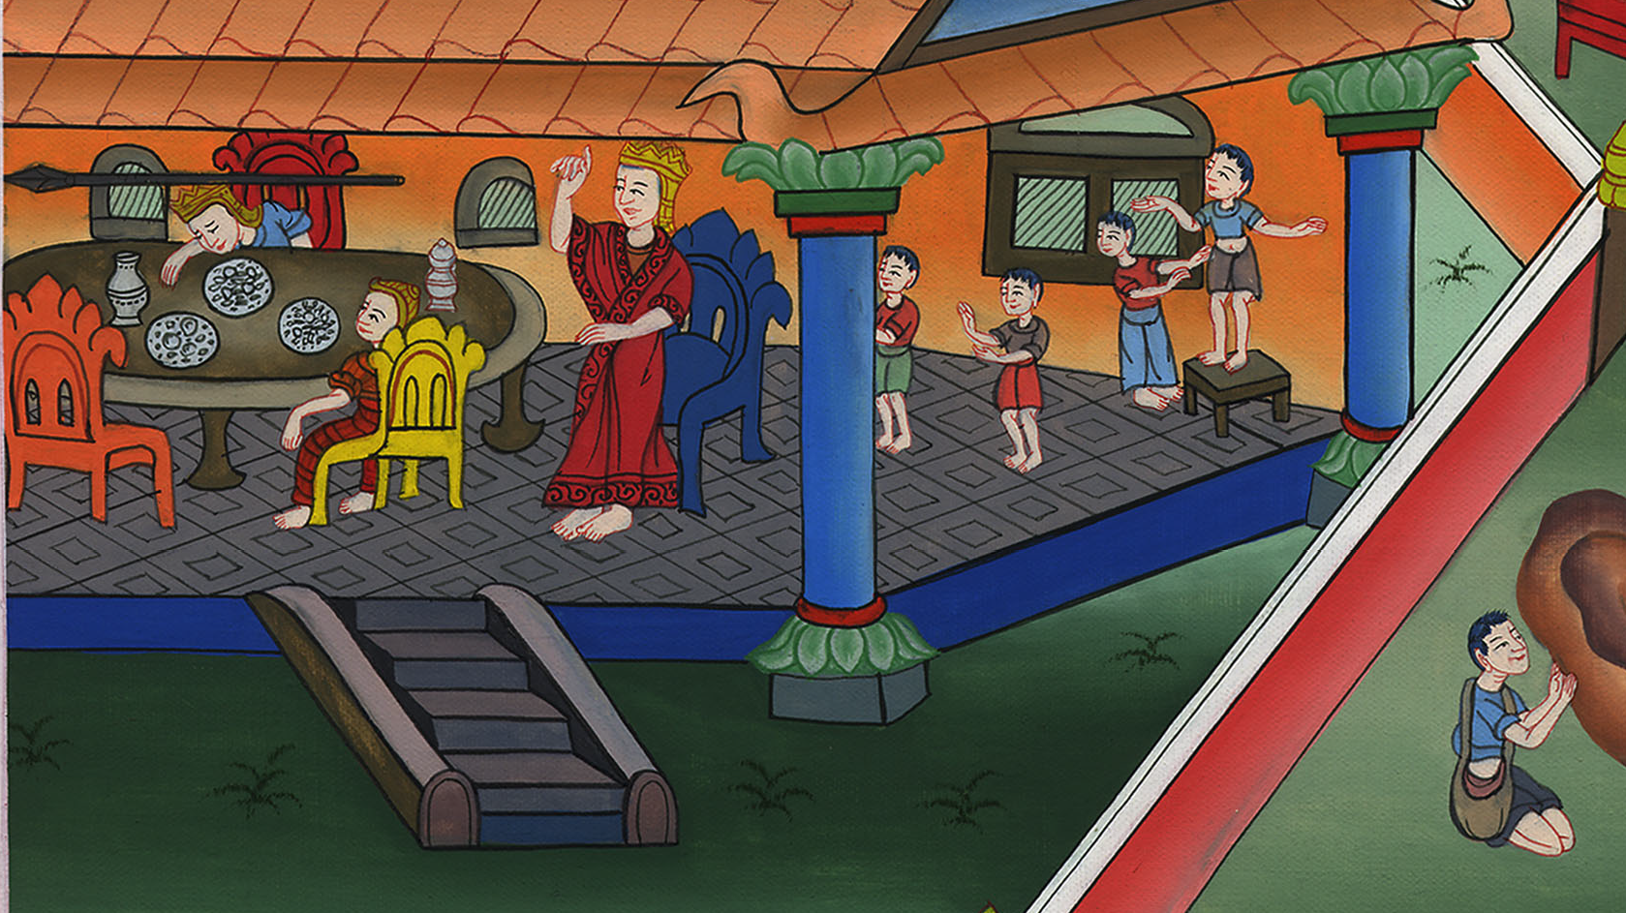
སཱ་མུ་ཨེལ་དང་པོ 20
ཡོ་ན་ཐན་གྱིས་དཱ་བིད་ལ་རོགས་བྱས་པ།

Slide 3
9. Jonathan warns David - 1 Sam 20:24-42 (Left Center)
སཱ་མུ་ཨེལ་དང་པོ 20
ཡོ་ན་ཐན་གྱིས་དཱ་བིད་ལ་རོགས་བྱས་པ།

Slide 4
སཱ་མུ་ཨེལ་དང་པོ 20
ཡོ་ན་ཐན་གྱིས་དཱ་བིད་ལ་རོགས་བྱས་པ།
This work is licensed under a Creative Commons Attribution-ShareAlike 4.0 International License

Slide 5
24So David hid in the field, and when the New Moon had come, the king sat down to eat.
24དེ་ནས་དཱ་བིད་ས་སྟོང་དེ་རུ་ཡིབ་ནས་བསྡད་པ་དང་། ཡང་ཚེས་གཅིག་གི་ཉིན་མོ་སླེབས་པའི་ཚེ་རྒྱལ་པོ་གསོལ་སྟོན་དུ་ཕེབས།

Slide 6
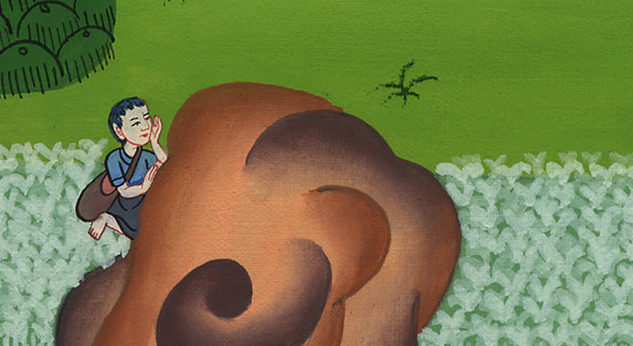
སཱ་མུ་ཨེལ་དང་པོ 20:24

Slide 7
27But on the day after the New Moon, the second day, David’s place was still empty, and Saul asked his son Jonathan, “Why hasn’t the son of Jesse come to the meal either yesterday or today?”
27ཚེས་གཉིས་པར། དཱ་བིད་ཀྱི་འདུག་གནས་ཡང་སྟོང་བ་ཡིན་པས། སོ་ལོས་ཉིད་ཀྱི་སྲས་ཡོ་ནཱ་ཐན་ལ། ཡེ་སེའི་བུ་ནི་ཁ་ཟས་སྤྱོད་དུ་མདང་ཡང་མ་འོངས། དེ་རིང་ཡང་མི་འོང་བ་ཅི་ཡིན་ཞེས་དྲིས་པའི་ལན་དུ།

Slide 8
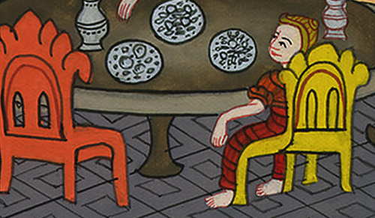
སཱ་མུ་ཨེལ་དང་པོ 20:27

Slide 9
28Jonathan answered, “David urgently requested my permission to go to Bethlehem, (To make an offering with his family)
28ཡོ་ནཱ་ཐན་གྱིས་སོ་ལོ་ལ། དཱ་བིད་ཀྱིས་པེད་ལེ་ཧེམ་དུ་འགྲོ་བའི་ཕྱིར་ང་ནས་དགོངས་པ་ཞུས་ཤིང་།

Slide 10
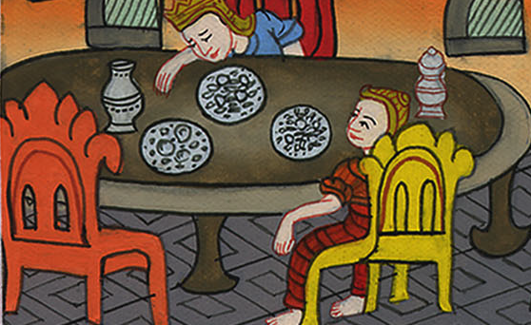
སཱ་མུ་ཨེལ་དང་པོ 20:28

Slide 11
30Then Saul’s anger burned against Jonathan, and he said to him, “You son of a perverse and rebellious woman! Do I not know that you have chosen the son of Jesse to your own shame and to the disgrace of the mother who bore you?
30སོ་ལོ་ནི་ཡོ་ནཱ་ཐན་གྱི་སྟེང་དུ་ཁོང་ཁྲོ་ཆེན་པོ་ལངས་ནས། ཁོས་དེ་ལ་ཀྱེ་ངན་རེངས་ངོ་ལོག་གི་བུད་མེད་ཀྱི་བུ་ཁྱོད། ངོ་ཚ་མེད་པ་ཁྱོད་ཀྱི་མ་དང་འདྲ་པོ་རེད། དེའི་རྐྱེན་གྱིས་ཁྱོད་ཀྱིས་ཡེ་སེ་ཡི་བུ་དེ་བདམས་པ་ངས་མི་ཤེས་སམ།

Slide 12
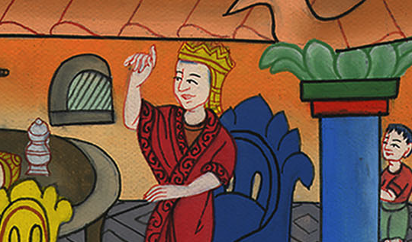
སཱ་མུ་ཨེལ་དང་པོ 20:30

Slide 13
31For as long as the son of Jesse lives on this earth, neither you nor your kingship shall be established. Now send for him and bring him to me, for he must surely die!”
31ཡེ་སེའི་བུ་དེ་ནི་ས་གཞི་རུ་ཉིན་གཅིག་ལ་གསོན་ནའང་། ཁྱོད་དང་ཁྱོད་ཀྱི་རྒྱལ་ཁབ་བརྟན་པོར་ལུས་པར་མི་འགྱུར། དེའི་ཕྱིར་བང་ཆེན་ཐོངས་ལ་ཁོ་ངའི་མདུན་དུ་འཁྲིད་ཤོག ཁོ་ནི་ཅི་ནས་ཀྱང་འཆི་འོས་ཞེས་སྨྲས་པའི་ལན་དུ།

Slide 14
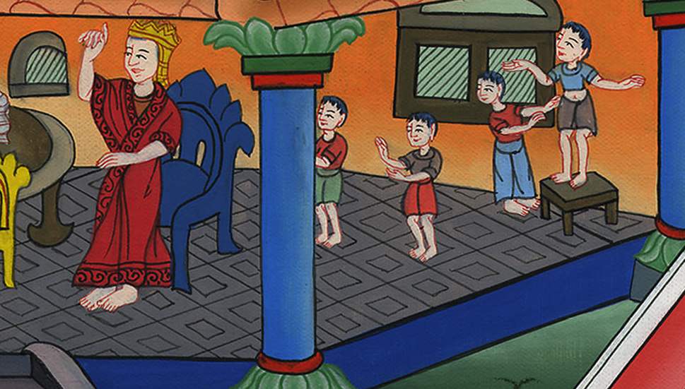
སཱ་མུ་ཨེལ་དང་པོ 20:31

Slide 15
32“Why must he be put to death?” Jonathan replied. “What has he done?”
32ཡོ་ནཱ་ཐན་གྱིས་ཉིད་ཀྱི་ཕ་སོ་ལོ་ལ། ཁོ་ཅིའི་ཕྱིར་གསོད་པར་བྱའམ། ཁོས་ཅི་བྱས་སམ་ཞེས་ཞུས་པ་ལ།

Slide 16
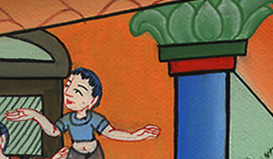
སཱ་མུ་ཨེལ་དང་པོ 20:32

Slide 17
33Then Saul hurled his spear at Jonathan to kill him; so Jonathan knew that his father was determined to kill David.
33སོ་ལོས་ཁོ་ལ་བསྣུན་པའི་ཆེད་དུ་མདུང་འཕངས་པས། ཡོ་ནཱ་ཐན་གྱིས་རང་གི་ཕ་ཡིས་དཱ་བིད་གསོད་ངེས་པ་ཤེས།

Slide 18
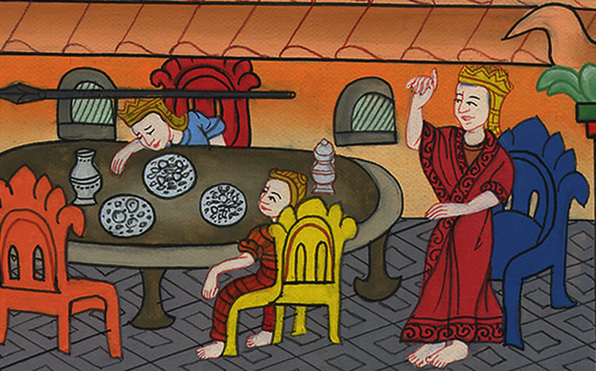
སཱ་མུ་ཨེལ་དང་པོ 20:33

Slide 19
34Jonathan got up from the table in fierce anger and did not eat any food that second day of the month, for he was grieved by his father’s shameful treatment of David.
34ཡོ་ནཱ་ཐན་ཤིན་ཏུ་ཁྲོས་ཤིང་གསོལ་ལྕོག་ནས་ལངས་ཏེ་ཚེས་གཉིས་པའི་ཉིན་དེར་ཟས་གང་ཡང་མ་སྤྱད་ཅིང་། ཕ་ཡིས་དཱ་བིད་ལ་སྐུར་བ་བཏབ་པའི་ཕྱིར་ཡོ་ནཱ་ཐན་སེམས་སྡུག་གོ །

Slide 20
སཱ་མུ་ཨེལ་དང་པོ 20:34

Slide 21
35In the morning Jonathan went out to the field for the appointment with David, and a small boy was with him.
35ཡང་ཕྱི་ཉིན་སྔ་མོ་དཱ་བིད་དང་ཁ་ཆད་བཞག་པའི་དུས་ལ་སླེབས་ཙ་ན། ཡོ་ནཱ་ཐན་དང་གཡོག་པོ་གཞོན་ནུ་ཞིག་མཉམ་དུ་ས་སྟོང་དེར་སོང་སྟེ།

Slide 22
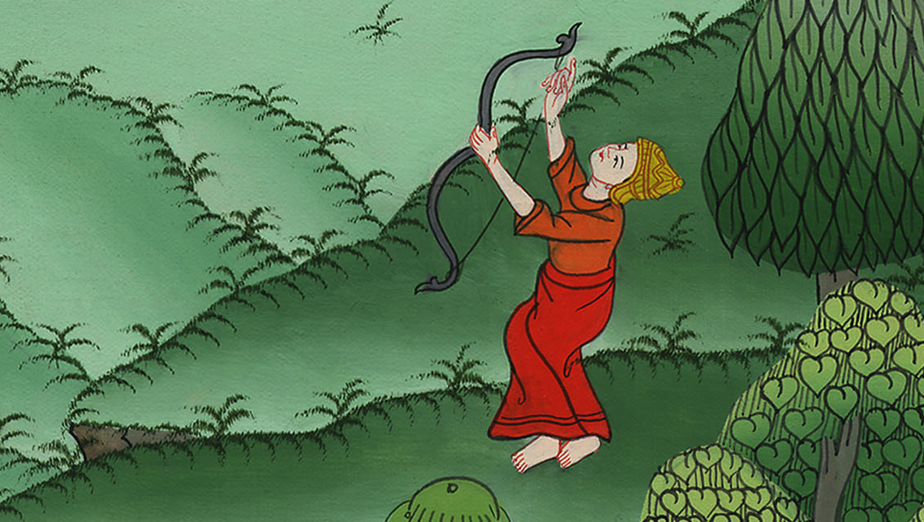
སཱ་མུ་ཨེལ་དང་པོ 20:35

Slide 23
36He said to the boy, “Run and find the arrows I shoot.” And as the boy ran, Jonathan shot an arrow beyond him.
36ཡོ་ནཱ་ཐན་གྱིས་གཞོན་ནུ་དེ་ལ་ཁོས་འཕངས་པའི་མདའ་རྣམས་ཚོལ་ཞིག་ཅེས་བཀའ་གནང་བས། གཞོན་ནུ་བརྒྱུགས་པ་ལ་ཡོ་ནཱ་ཐན་གྱིས་མདའ་ཞིག་ཁོའི་མདུན་དུ་བཏང་།

Slide 24
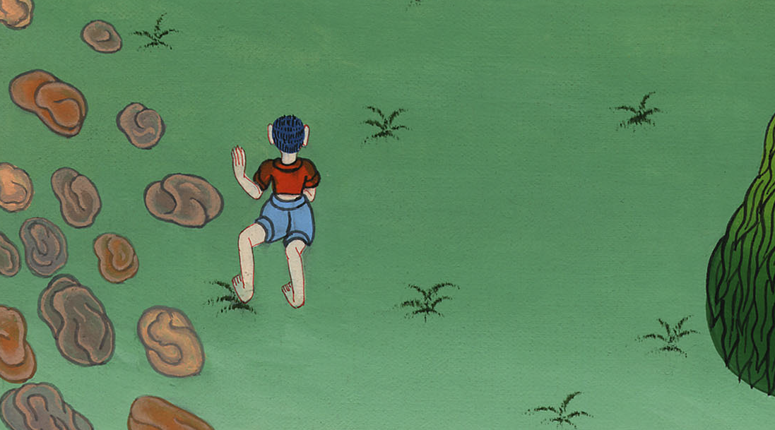
སཱ་མུ་ཨེལ་དང་པོ 20:36

Slide 25
37When the boy reached the place where Jonathan’s arrow had fallen, Jonathan called to him, “Isn’t the arrow beyond you?”
37གཞོན་ནུ་དེ་ཡོ་ནཱ་ཐན་གྱིས་འཕངས་པའི་མདའ་ཡི་གནས་སུ་སླེབས་པའི་ཚེ། ཡོ་ནཱ་ཐན་གྱིས་གཞོན་ནུ་དེའི་རྒྱབ་ནས་ན་རེ། མདའ་ནི་ཁྱོད་ཀྱི་མདུན་དུ་མི་འདུག་གམ་ཞེས་བོས།

Slide 26
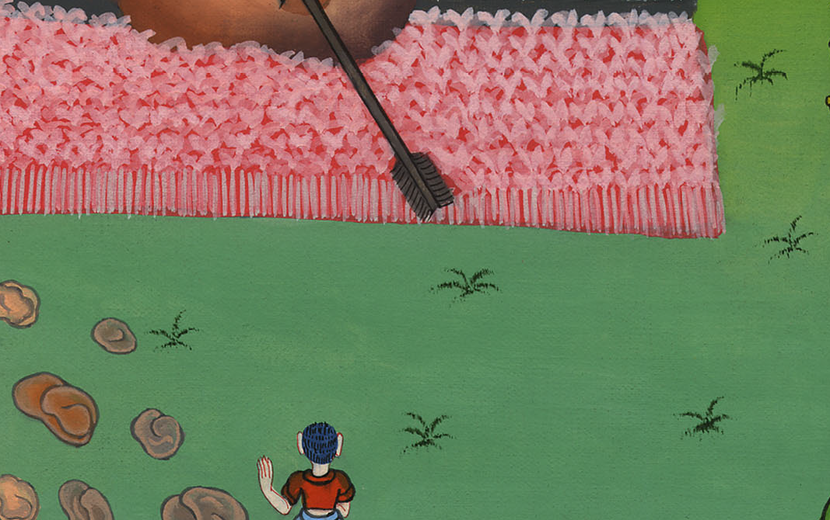
སཱ་མུ་ཨེལ་དང་པོ 20:37

Slide 27
38Then Jonathan cried out, “Hurry! Make haste! Do not delay!” So the boy picked up the arrow and returned to his master.
38དེ་ནས་ཡང་ཡོ་ནཱ་ཐན་གྱིས་གཞོན་ནུའི་རྒྱབ་ནས་སྐད་བརྒྱབ་སྟེ། ལངས་ནས་མི་འདུག་པར་མྱུར་དུ་སོང་ཞིག་ཅེས་བསྐུལ་བས། གཞོན་ནུ་དེས་མདའ་དེ་བསྡུས་ནས་ཕྱིར་བདག་པོ་ཡོ་ནཱ་ཐན་གྱི་དྲུང་དུ་འོངས་པ་རེད།

Slide 28
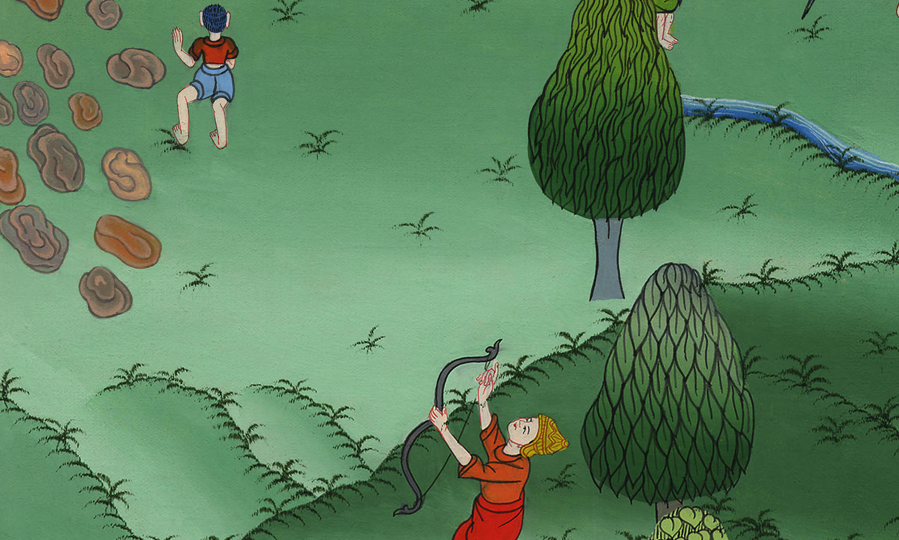
སཱ་མུ་ཨེལ་དང་པོ 20:38

Slide 29
41When the young man had gone, David got up from the south side of the stone, fell facedown, and bowed three times. Then he and Jonathan kissed each other and wept together—though David wept more.
41གཞོན་ནུ་དེ་སོང་མ་ཐག དཱ་བིད་ལྷོ་ཕྱོགས་ཀྱི་གནས་ནས་ཐོན་ཏེ་གདོང་སར་བཏུད་ནས་ལན་གསུམ་ལ་ཕྱག་ཕུལ་ཏོ། །དེ་ནས་མཛའ་གྲོགས་ཕན་ཚུན་ལ་འོ་བྱས་ཤིང་ཕན་ཚུན་གྱི་དོན་དུ་ངུས་པ་དང་དཱ་བིད་ནི་ལྷག་པར་ངུས་སོ། །

Slide 30
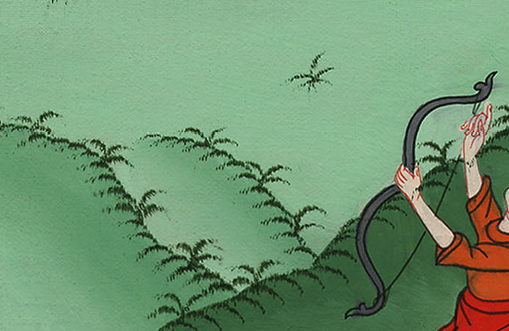
སཱ་མུ་ཨེལ་དང་པོ 20:39

Slide 31
41After the boy had gone, David got up from the south side of the stone. He bowed down in front of Jonathan with his face to the ground. He did it three times. Then they kissed each other and cried. But David cried more than Jonathan did.
41གཞོན་ནུ་དེ་ཕྱིན་པའི་རྗེས་སུ་དཱ་བིད་རྡོ་ཧྲུག་སྤུང་ཡོད་པའི་གནས་དེ་ནས་ཐོན་ཏེ། སྤུས་མོ་བཙུགས་ཤིང་ས་ཁར་སྒུར་ནས་ཕྱག་འབུལ་ཐེངས་གསུམ་ཞུས་སོ། ཡོ་ན་ཐན་དང་ཁོ་གཉིས་ཕན་ཚུན་གཅིག་གིས་གཅིག་ལ་ཁ་བསྐྱལ་ནས་ངུས་སོ། དཱ་བིད་ལ་ཡོ་ན་ཐན་ལས་ལྷག་པར་སྡུག་བསྔལ་ཆེན་པོ་བྱུང་ཡོད་དོ།

Slide 32
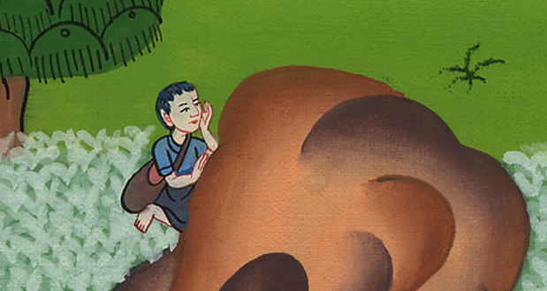
སཱ་མུ་ཨེལ་དང་པོ 20:41

Slide 33
42And Jonathan said to David, “Go in peace, for the two of us have sworn in the name of the Lord, saying, ‘May the Lord be a witness between you and me,…
42དེ་ནས་ཡོ་ནཱ་ཐན་གྱིས་དཱ་བིད་ལ། ངེད་གཉིས་ཀྱིས་སྔོན་ཆད་དཀོན་མཆོག་ཡ་ཝཱེའི་མཚན་བརྗོད་ཅིང་། ང་དང་ཁྱེད་གཉིས་བར་དང་…

Slide 34
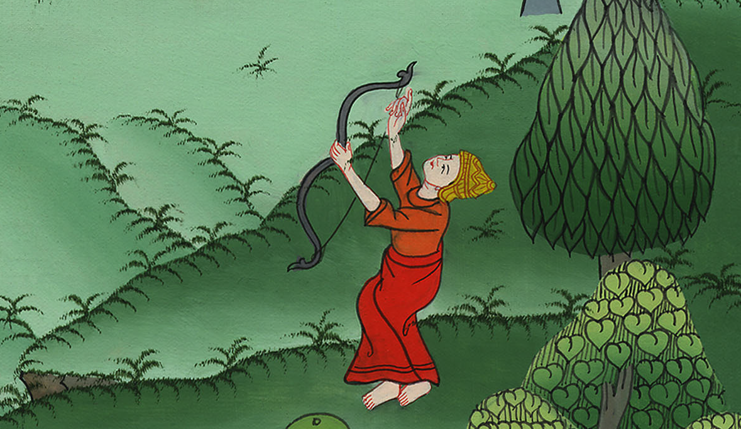
སཱ་མུ་ཨེལ་དང་པོ 20:42

Slide 35
and between your descendants and mine forever.’” Then David got up and departed, and Jonathan went back into the city.
། ད་དུང་ངའི་བུ་རྒྱུད་དང་ཁྱེད་ཀྱི་བུ་རྒྱུད་གཉིས་ཀྱི་བར་དུའང་དཀོན་མཆོག་ཡ་ཝཱེ་དུས་རྒྱུན་དུ་དཔང་པོར་བཞུགས་པར་ཤོག་ཅེས་མནའ་བསྐྱལ་ཡོད་པས། ད་ཁྱེད་བདེ་བར་སོང་ཞིག་ཅེས་སྨྲས་ནས། ཁོ་ལངས་ཏེ་སོང་བ་དང་ཡོ་ནཱ་ཐན་ཡང་གྲོང་ཁྱེར་དུ་ཕྱིན་ཏོ། །

Slide 36
སཱ་མུ་ཨེལ་དང་པོ 20:42

